Slide 1
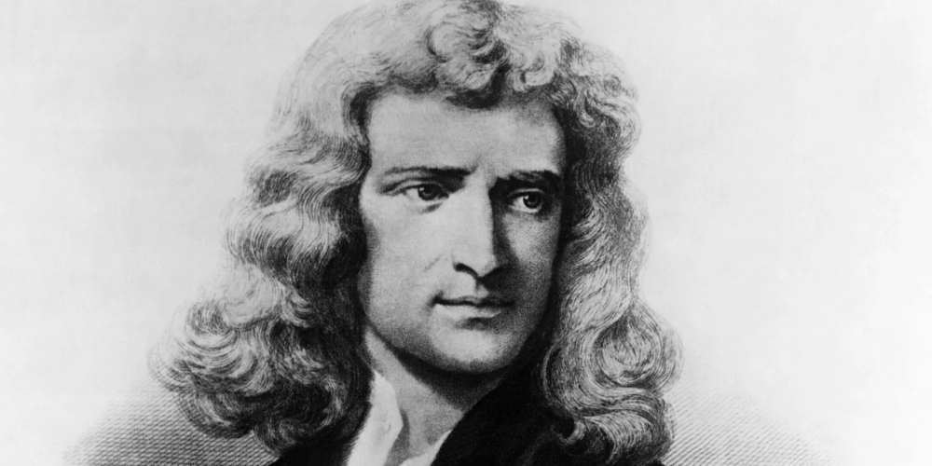
Законы Ньютона
Автор презентации: учитель физики
МБОУ СОШ № 65 г. Краснодара
О. А. Астафьева

Slide 2
I закон Ньютона
В инерциальной системе отсчета тело свою скорость не меняет, если на него не действуют другие тела (или действие других тел скомпенсировано)
F=0
a=0
v=const
p=const
N
mg

Slide 3
I закон Ньютона
Инерциальными можно считать также системы отсчёта, связанные с любым телом, которое покоится или движется равномерно и прямолинейно относительно поверхности земли.

Slide 4
II закон Ньютона
Ускорение, приобретаемое телом, прямо пропорционально приложенной силе и обратно пропорционально массе этого тела.
$$\vec{F}=m∙\vec{a}$$
ВНИМАНИЕ! Векторы $\vec{F}$ и $\vec{a}$ направлены в одну и ту же сторону.

Slide 5
II закон Ньютона
Если на тело действует несколько сил, то во второй закон Ньютона мы подставляем их векторную сумму (равнодействующую сил).
F₁=2,5 Н
F₂=0,5 Н
F_{равн}=2 Н
F_{равн}=3 Н

Slide 6
II закон Ньютона
F_{равн}
F₁=2,5 Н
$$F=\sqrt{{F_{1}}^{2}+{F_{2}}^{2}}$$
F₂=0,5 Н
$$F=\sqrt{{2,5}^{2}+{0,5}^{2}}≈2,5Н$$

Slide 7
II закон Ньютона
F_{равн}
F₁
F₂

Slide 8
III закон Ньютона
Силы взаимного действия по модулю равны, а направлены противоположно. Они лежат на прямой, которая соединяет центры тел, действующих друг на друга.
$$F_{12}={−F}_{21}$$

Slide 9
III закон Ньютона
Луна
$$F_{21}$$
Земля
$$F_{12}$$
$$F_{12}={−F}_{21}$$

Slide 10
Решение задач на законы Ньютона
1. Две силы величиной 1 Н и 3 Н приложены к одному телу. Угол между их направлениями равен 180°. Укажите модуль и направление ускорения, с которым будет двигаться это тело, если его масса равна 300 г.

Slide 11

Решение задач на законы Ньютона
Дано: Си: Решение:
F₁=3Н $Fравн=F1+F2=4H$
F₂=1H $a=\frac{F}{m}=\frac{4H}{0,3кг }≈13,3\frac{Н}{кг}$
m=300г 0,3 кг
а-?
F₁=3 Н
180°
F₂=1 Н

Slide 12
Решение задач на законы Ньютона
Две силы величиной 3 Н и 4 Н приложены к одной точке тела. Угол между векторами этих сил равен 90°. Какое ускорение приобретает тело, если его масса 500 г?

Slide 13

Решение задач на законы Ньютона
F_{равн}
Дано: Си: Решение:
F₁=4Н
F₂=3H
m=500г 0,5 кг $a=\frac{F}{m}=\frac{5H}{0,5кг }≈10\frac{Н}{кг}$
а-?
F₂=3 Н
F₁=4 Н
$$Fравн=\sqrt{{F_{1}}^{2}+{F_{2}}^{2}}=5H$$

